Slide 1


展場設計圖(繳交範例)
範例-第XX組共需層板XX片、夾燈XX盞、伸縮掛勾XX個，層板位置離地XX公分
設計圖繳交單
A圖

Slide 2
展場設計圖(繳交範例)
設計圖繳交單
範例-第XX組共需層板XX片、夾燈XX盞、伸縮掛勾XX個，層板位置離地XX公分
B圖

Slide 3
展場設計圖(繳交範例)
設計圖繳交單
範例-第XX組共需層板XX片、夾燈XX盞、伸縮掛勾XX個，層板位置離地XX公分
C圖

Slide 4
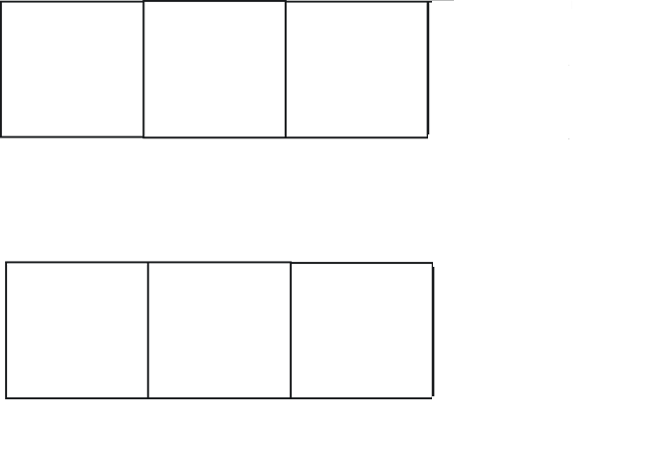
展場設計圖(繳交範例)
設計圖繳交單
D圖
範例-第XX組共需XX片層板、夾燈XX盞、伸縮掛勾XX個，層板位置離地XX公分

Slide 5
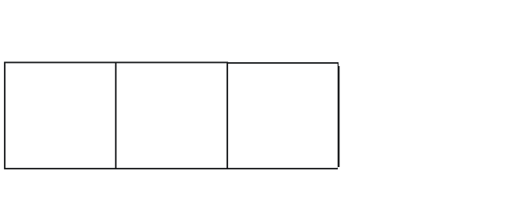
展場設計圖(繳交範例)
設計圖繳交單
E圖
範例-第XX組共需層板XX片、夾燈XX盞、伸縮掛勾XX個，層板位置離地XX公分

